Slide 1
«ЗДОРОВЫЙ ДОШКОЛЬНИК – ЗДОРОВОЕ БУДУЩЕЕ!» Инструктор по физ. культуре Крюкова С. А.

Slide 4
Актуальность темы

Slide 5
Цель: обеспечение сохранения и укрепления здоровья воспитанников формирование ценностного отношения к здоровому образу жизни

Slide 6
Основные задачи

Slide 9
ЗДОРОВЬЕ

Slide 10
МОДУЛЬ «ДЕТИ»

Slide 11
Оптимизация режима

Slide 14
Организация правильного питания

Slide 15
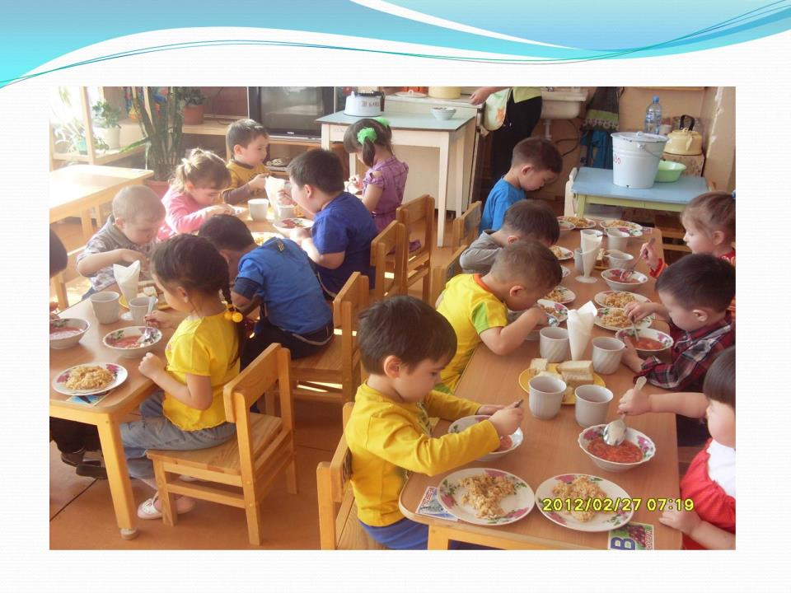

Slide 16
Познавательные занятия:

Slide 17
Организация двигательной деятельности

Slide 19
Система закаливания

Slide 21
МОДУЛЬ «РОДИТЕЛИ»

Slide 22
ФОРМЫ РАБОТЫ С РОДИТЕЛЯМИ

Slide 26
Физическое развитие

Slide 27
НОВОЕ ПОКОЛЕНИЕ ВЫБИРАЕТ ЗДОРОВЫЙ ОБРАЗ ЖИЗНИ!

